Slide 1
Datatrooper styling

Slide 2
Templates

Slide 3


Noots
Sum41
Datatrooper

Slide 4
Pregunta
Datatrooper

Slide 5
Pregunta
Datatrooper

Slide 6
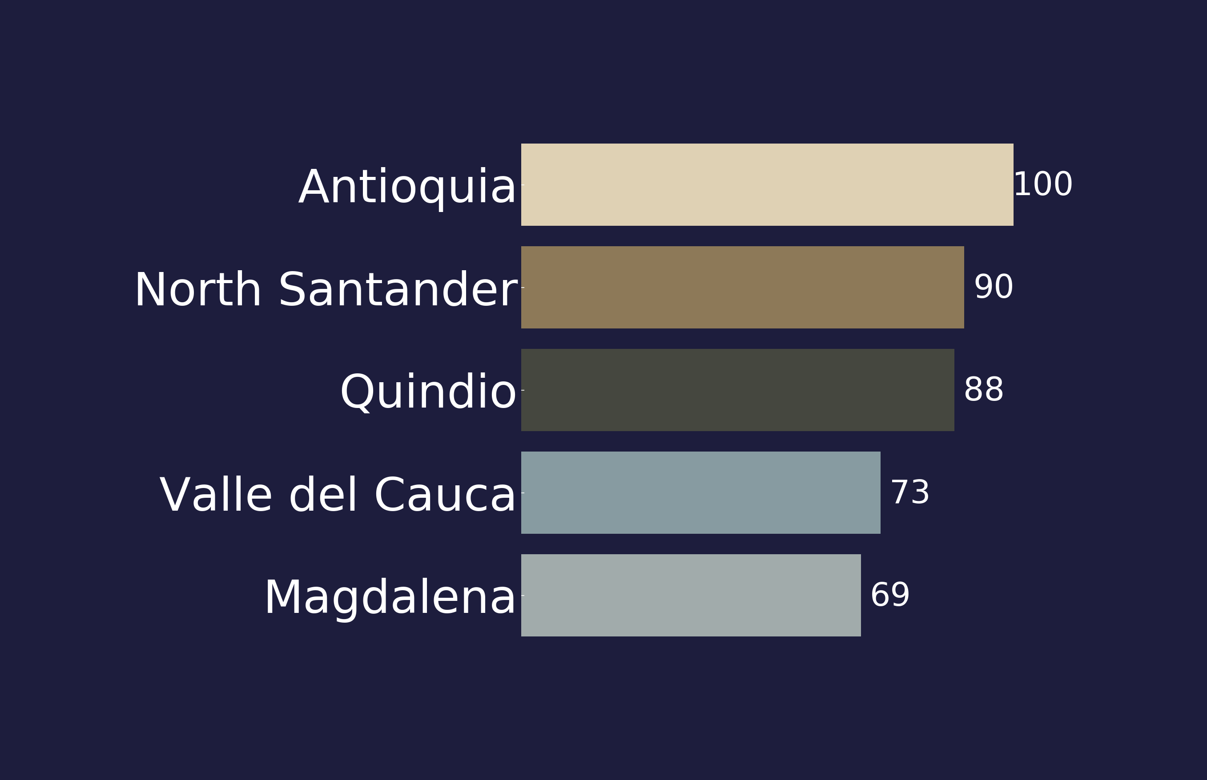
Respuesta
Datatrooper

